Slide 1
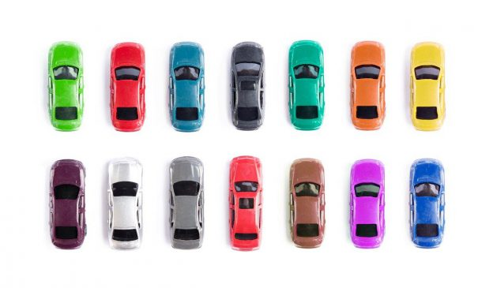
PAKIN ENTÈLIJAN
Projet pour le cours :
Internet des objets
(Internet of Things - IoT)

Slide 2
PAKIN ENTÈLIJAN – Plan de la présentation
Réalisateurs du projet
Scénario
Simulation
Matériels
Architecture
Ce qui reste à faire

Slide 3
PAKIN ENTÈLIJAN - Réalisateurs
Angelo Dimitrov Charlemagne (Développeur service Web)
Frandy Darius (Montage Arduino)
Jean Eddy Rifin (Montage Arduino)
Jean Paul Genisma (Montage Arduino)
Kesner Silien (Développeur arduino)
Roberton C. Philistin (Chef de projet, Développeur arduino)

Slide 4
PAKIN ENTÈLIJAN - Scénario
Un parking entièrement automatisé,
Calcule le temps de garage de différents véhicules et émet une facture qui après règlement ouvre la barrière de sortie.
  La gestion du paiement ne sera pas pris en compte dans ce projet.

Slide 5

PAKIN ENTÈLIJAN - Scénario
A l'entrée du parking, le conducteur reçoit une carte avec une puce RFID d'un distributeur.
Quand il se gare, un capteur de proximité placé à chaque place de parking déclenche un compteur et un capteur RFID identifie le véhicule.

Slide 6
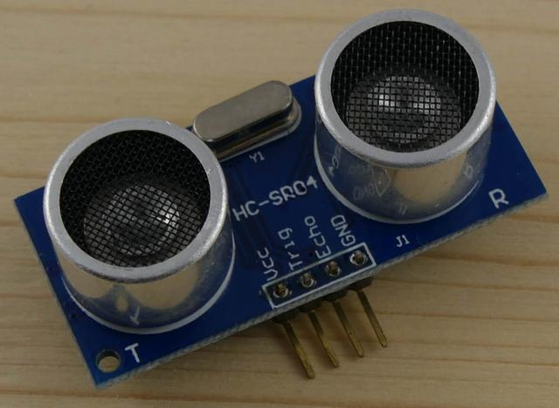
PAKIN ENTÈLIJAN - Scénario
A la récupération du véhicule. L'éloignement du véhicule du capteur de proximité arrête le compteur.
A la sortie, le conducteur dépose la carte avec la puce RFID dans une machine qui affiche les détails pour le véhicule en question (temps de garage, montant, ...) et ouvre la barrière.

Slide 7
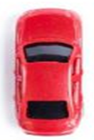
PAKIN ENTÈLIJAN - Simulation
Le LED rouge est allumé, indiquant que la place est occupée/ Compteur démarré
Le LED vert est allumé, indiquant que la place est libre/Compteur arrêté
Place 1
Place 2
Place 3
Place 4
Place5
Place 6
Place 7
Place 5
Place5
Carte remise/Affichage du temps de garage et du montant dû
Le conducteur reçois une carte à puce RFID
Récepteur
de carte RFID
Distributeur de carte RFID
Sortie
Entrée
Paiement effectué/ Barrière ouverte

Slide 8
PAKIN ENTÈLIJAN - Matériels
LED (Rouge et vert)
Capteur de proximité à ultrason
Module RFID
Servo Moteur

Slide 9
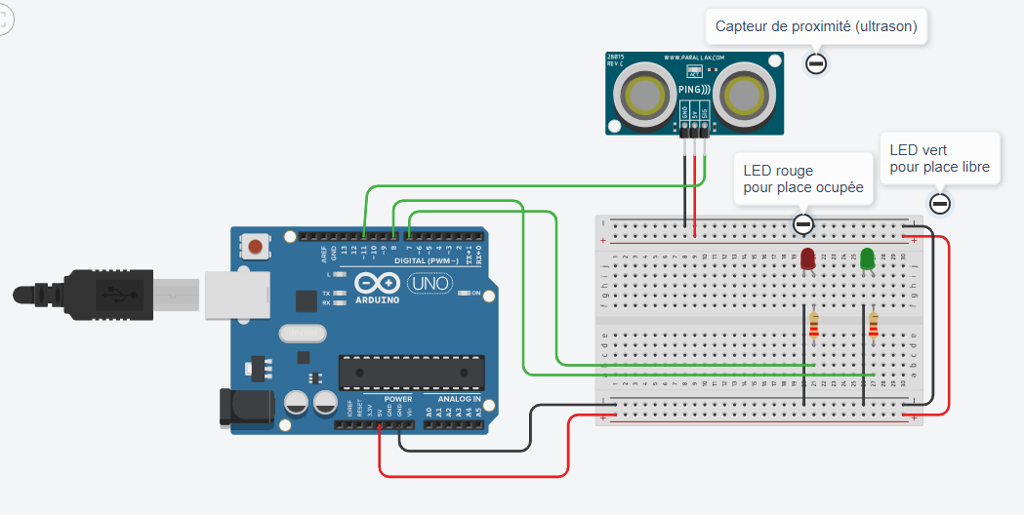
Diagramme de cablage

Slide 10
PAKIN ENTÈLIJAN – Ce qui reste à faire
Un panneau à l’entrée qui affiche complet s’il n’y a plus de places disponibles (ou le nombre de places disponibles)
Gestion de la barrière : S’assurer que la voiture est passé avant d’abaisser la barrière
Gestion des cas spéciaux : si une personne se tient debout dans une place de parking, si une voiture chevauche 2 places de parking

Slide 11
PAKIN ENTÈLIJAN
Merci

